Slide 1
Ecléctica Leilões
Manual do programador

Slide 2
Indice
Struct
File
If
Strcpy
Strcat

Slide 3
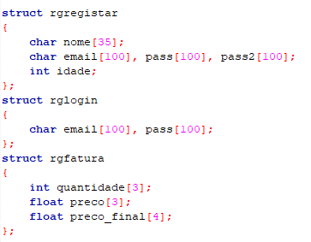
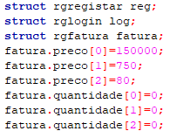
Struct
Na imagem ao lado apresentada, conseguimos observar structs essas structs serviram para guardar os dados do registo, os dados do login e os dados da fatura, respetivamente, que mais tarde serão passados para um File.
Na última imagem apresentada conseguimos observar, a atribuição de um nome a cada struct e a declaração de valores a duas várias da struct.
Voltar

Slide 4

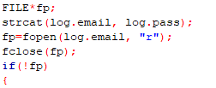
File
A primeira imagem é de um File que é responsável pela criação de um ficheiro com o email e a pass do utilizador como nome do ficheiro, para mais tarde realizar a verificação de conta para efetuar o login.
A última imagem verifica se existe algum File com os dados do login para efetuar o devido login.
Voltar

Slide 5
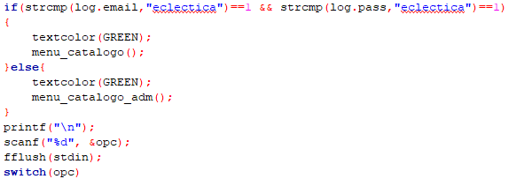
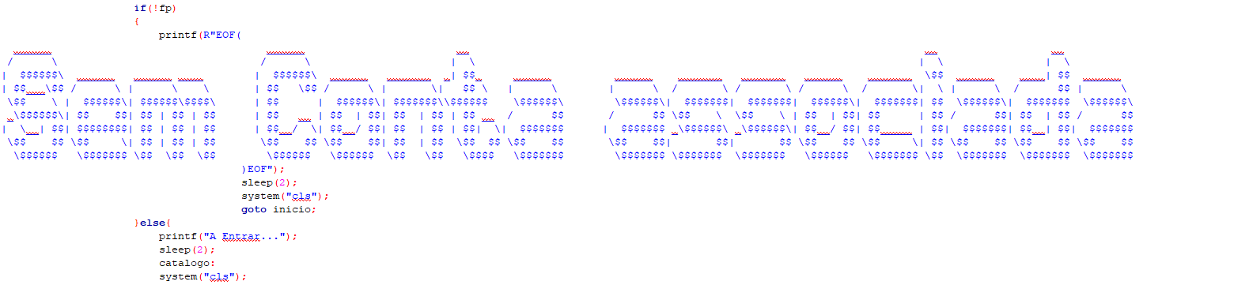
If
A imagem mostra em baixo do if é responsável pela verificação da conta, esse if verifica se o utilizador já criou conta ou não, caso não tenha conta apresenta uma mensagem de erro.
A imagem do if mostrada ao lado, representa a conta da administração, este if tem como função a verificação da conta administrador, caso os dados do login coincidirem com os dados da administração, o mesmo estra na parte de administração.
Voltar

Slide 6

Strcpy
O strcpy é utilizado para copiar strings, neste caso eu copiei a string de reg.email para a varíavel email_c, que irá ser utilizado na conta da administração para ver os respetivos emails dos respetivos utilizadores.
Voltar

Slide 7
Strcat
A função strcat tem como função juntar duas strings.
Este strcat vai realizar a junção da string que se encontra na variável log.email, e da string que se encontra na variável log.pass.
Voltar

